Slide 1
Hafıza Ölçü Birimleri
Kapasite Birimleri
Depolama Birimleri

Slide 2
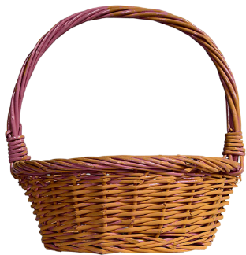
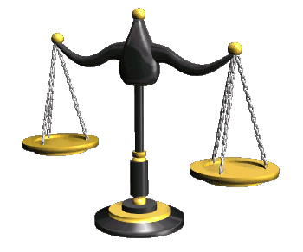
Ölçü Birimleri
Anneniz size pazardan elma al derse ona soracağınız ilk soru ne olurdu?
Kaç kilo?

Slide 3
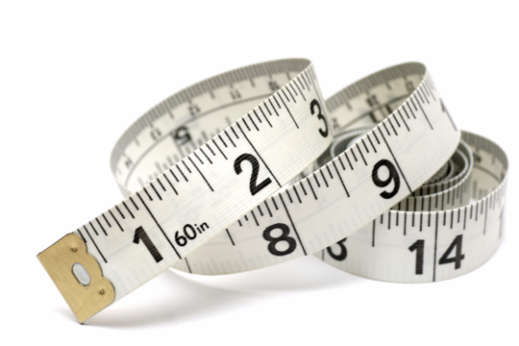
Ölçü Birimleri
Kilogram, ağırlığın büyüklüğünü ifade eden bir birimdir.
Aynı şekilde metre, uzunluğun büyüklüğü belirtir.
Bilgisayarda kayıtlı bilginin de bir büyüklüğü vardır.

Slide 4
Bilgisayar Hafıza Ölçü Birimleri
BAYT
En küçük hafıza ölçü birimi bayt’tır.
Kısaca B ile gösterilir.
Bir dosyaya kaydedilen her karakter (harf, rakam, sembol) diskte 1 bayt’lık yer kaplar.
1 karakter

Slide 5
Bir Soru…
BİLGİSAYAR kelimesini bir metin belgesine yazıp kaydetsek diskte ne kadar baytlık bir alan kaplar?
BİLGİSAYAR
10 BAYT

Slide 6
Kilobayt
1024 bayt’a karşılık gelen ölçü birimidir.
Kısaca KB ile gösterilir.
1 KB
1024 B

Slide 7
Diğer Ölçü Birimleri
Megabayt (MB)
Kilobayt (KB)
Bayt (B)
Terabayt (TB)
Gigabayt (GB)
Hafıza ölçü birimlerinin her biri, bir öncekinin 1024 katına eşittir.

Slide 8
Ölçü Birimleri Dönüşümü
1 B
1 KB = 1024 B
1 MB = 1024 KB
1 GB = 1024 MB
1 TB = 1024 GB
Yandaki şekle göre 1 MB’lık metin belgesinde kaç harf yazılmış olabilir?

Slide 9
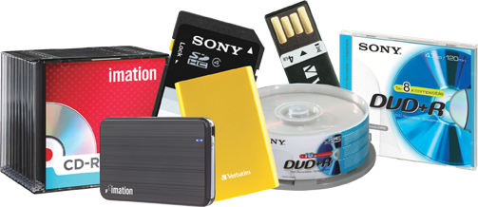
Depolama Birimleri
Şimdi içerisindeki bilgilerimizi saklayabildiğimiz depolama birimlerine ve kapasitelerine göz atalım.

Slide 10
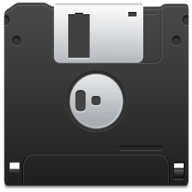
Disket
Günümüzde kullanımdan kalkmış olan disketler 1.44 MB kapasiteye sahipti.
Günümüzde hala disket kullanılsaydı Windows 8’i yüklemek için 3.711 disket satın almanız gerekecekti.

Slide 11
CD-ROM
Yine kullanımı oldukça azalmış olan CD-ROM’lar 700MB kapasiteye sahipti.
Bu kapasite disketten sonra devrim niteliğindeydi.

Slide 12
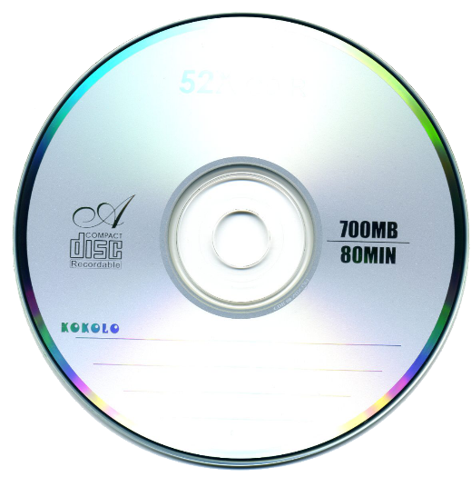
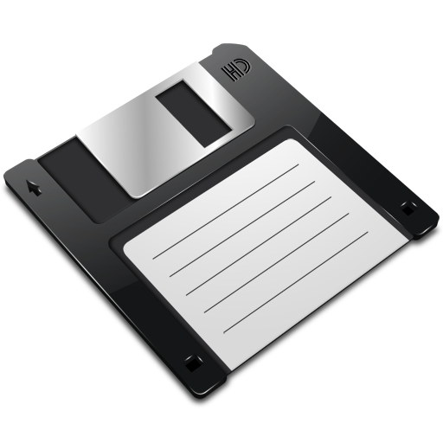
1 CD Kaç Disket?
Sizce 1 CD içerisindeki bilgileri disketlere kaydetmek istesek kaç tane diskete ihtiyacımız olurdu?
486

Slide 13
DVD-ROM
CD-ROM’lar ile aynı büyüklükte olmasına rağmen çok daha gelişmiş olan DVD’ler 4.7 GB ve 9.6 GB kapasitelere sahip.

Slide 14
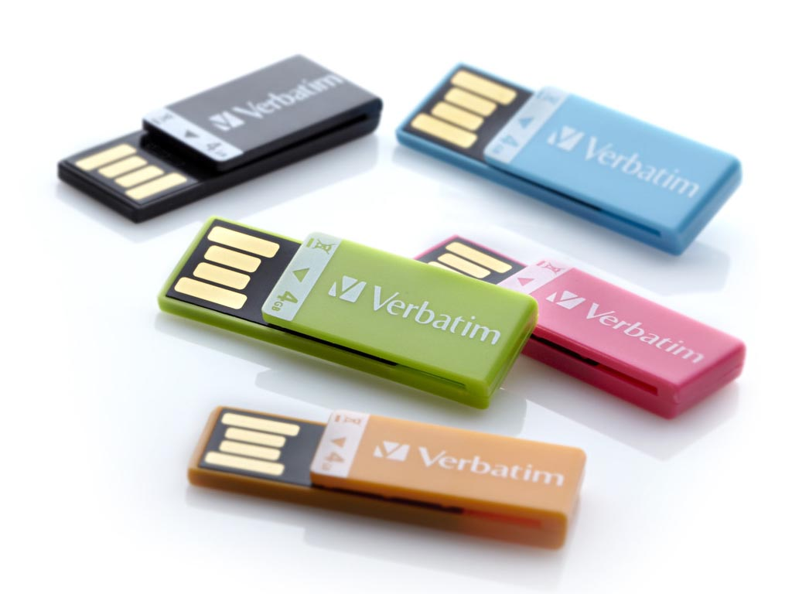
Taşınabilir Bellekler
En sık kullanılan depolama birimi olan USB Flaş bellekler 4GB ile 1TB arasında kapasitelere sahip.

Slide 15
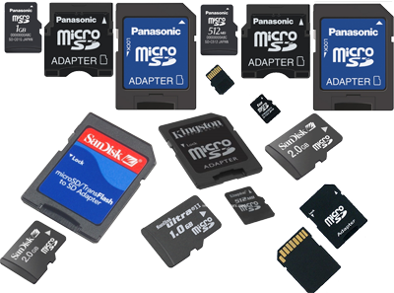
Hafıza Kartları
Kamera, cep telefonu gibi mobil cihazlar için üretilen bu kartlar küçük boyutlarına rağmen yüksek kapasiteler (8GB-512GB) sunuyor.

Slide 16
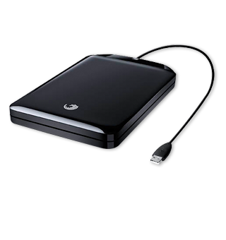
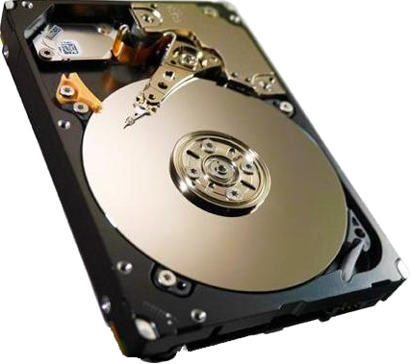
Sabit Diskler
Bilgisayar kasası içerisinde yer alan bu diskler 10TB’a kadar kapasiteye sahip.
Bu diskler çeşitli kutular ile taşınabilir olarak da kullanılabiliyor.

Slide 17
Hafıza Ölçü Birimlerini Tekrar Edelim
B
KB
TB
MB
GB

Slide 18
Teşekkürler

